Slide 1

Kekhasan Atom Karbon (Atom C Primer, Sekunder, Tertier,Kuartener)
Oleh :
Nadia Nur Robiah, S.Pd

Slide 2
Jawaban tugas minggu kemarin
1. Senyawa hidrokarbon adalah senyawa yang tersusun dari atom unsur karbon (C) dan hidrogen (H).
2. Plastik seperti LDPE dan HDPE (polietilena) dan PP (polipropilena) terbuat dari etena dan propena yang merupakan hasil olahan gas alam. Senyawa etena dan propena termasuk ke dalam golongan senyawa hidrokarbon.

Slide 3
Kekhasan Atom Karbon Sesuai dengan nomor golongannya, karbon mempunyai 4 elektron valensi. Hal itu menguntungkan karena untuk mencapai kestabilan, karbon dapat membentuk 4 ikatan kovalen

Slide 4

Kekhasan Atom Karbon
Karbon dapat membentuk 4 ikatan kovalen
H
C H C H
H CH₄
Cl H H
H C Cl H C N H
Cl CHCl₃ H CH₃NH₂

Slide 5
2.Karbon dapat berikatan dengan atom karbon membentuk kovalen tunggal maupun rangkap
C
C C C C C C C
C
Tunggal (Alkana) Rangkap 2 (Alkena) Rangkap 3 (Alkuna)

Slide 6

3. Dapat membentuk senyawa karbon rantai panjang
C C C C C C
C C C C C C
C

Slide 7

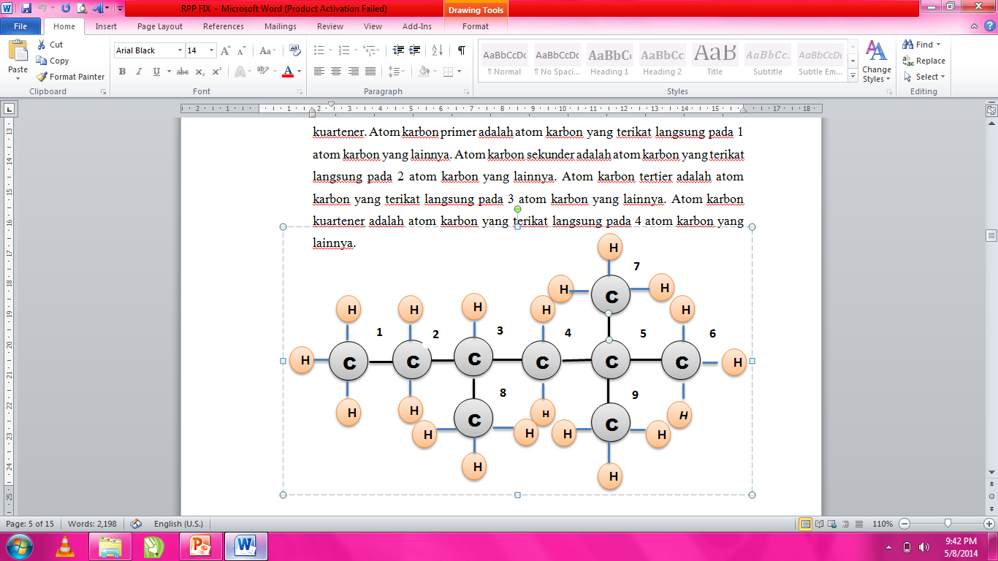
Atom C primer, Sekunder, Tertier, dan Kuartener

Slide 8

Atom C primer : atom karbon yang mengikat 1 atom karbon yang lain ( 1, 6, 7,8,9).
Atom C sekunder : atom karbon yang mengikat 2 atom karbon yang lain (2,4)
Atom C Tertier : atom karbon yang mengikat 3 atom karbon yang lain (3)
Atom C kuartener : atom karbon yang mengikat 4 atom karbon yang lain

Slide 9


